Slide 1





UI
DESIG
作
品
LOVE THIS
DESIGN Works
集

Slide 2


MY RESUME
姓 名：辛园园
出生年月：1993.09
学 校：宁波大学
专 业：计算机技术（硕士）
联系电话：15658221759
邮 箱：xin_yuany@163.com
现 居 地：浙江 宁波
2018
2019
专业技能:
90%
80%
70%
60%
60%
40%
90%
80%
PS
Visio
Xmind
Sketch
墨刀
AI
Axure
DW

Slide 3


目
录
01
界面设计
其它设计
03
CONTENTS
When a cigarette falls in love with a match.
网页设计
02
04
手绘练习

Slide 4
设计规范
Design Code
图标 icon （标注单位px）
字体 front （标注单位px）
标签栏icon
非选中状态
中文
设计方正姚体 3 6 p x
主页
搜索
消息
我的
方正姚体
40px*40px
选中状态
英文
用于页面顶层标题、大按钮字体等
主页
搜索
消息
我的
Calibri (正文)
设计方正姚体 3 2 p x
色彩 color
用于主标题文字、左右操作说明等
内容icon
非选中状态
时钟
相册
音乐
友圈
设计，方正姚体 2 8 p x
背景色 #ffffff
logo色1 #52b8ee
内容标题文字，小篇幅内容文字
购物车
指南
设置
设计 ，方正姚体 2 4 p x
40px*40px
logo色2 #4c90db
分割线 #98bce6
大篇幅文字内容，提示显示消息文字
时钟
相册
音乐
友圈
设计 ，方正姚体 2 0 p x
选中状态
主色调 #7e9bcd
辅色调 #84b1da
主菜单栏文字
购物车
指南
设置
标题 #595959
二级文本 #7f7f7f

Slide 5
PART.01
界面设计
For our ever-lasting friendship, send sincere blessings and warm greetings to my friends whom I miss so much.

Slide 6

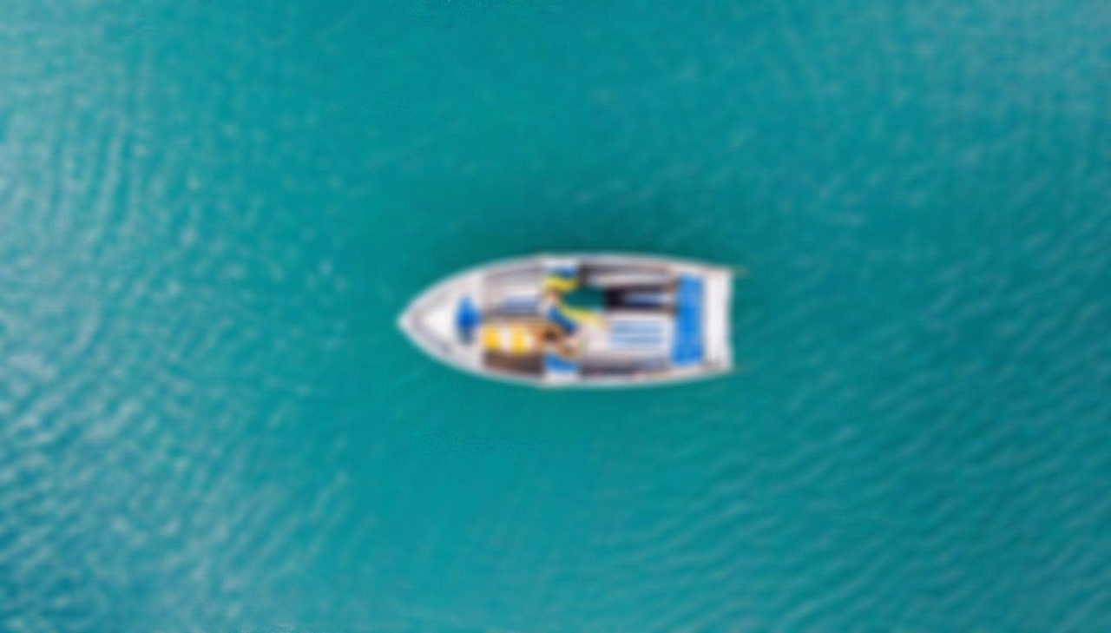
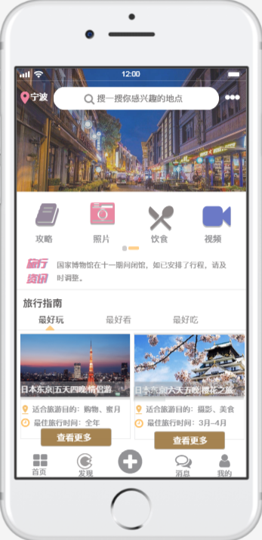
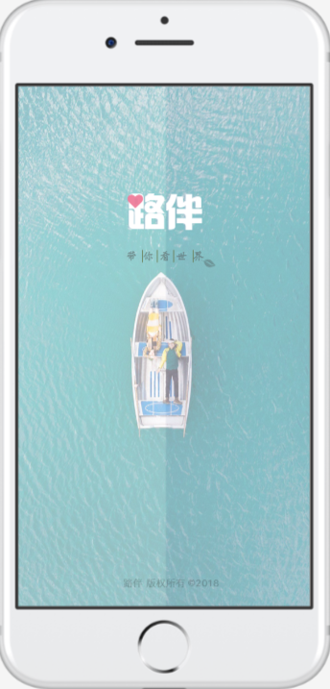
路伴
We will travel hand in hand, Phoenix Rice or paris.
路伴是一款以旅游、交友为主题的APP应用，汇聚全球各地著名旅游胜地，从“吃喝玩乐”出发帮助您规划完美的旅游路线、推荐最好吃的特色美食、交更多的同道友人。通过路伴可以随时随地拍摄视频、发布旅圈、收藏最新攻略、开启新游法。为爱出发， 记录一天美好时光，有你仿
佛拥有全世界。

Slide 7


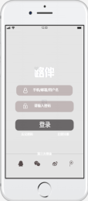
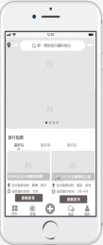
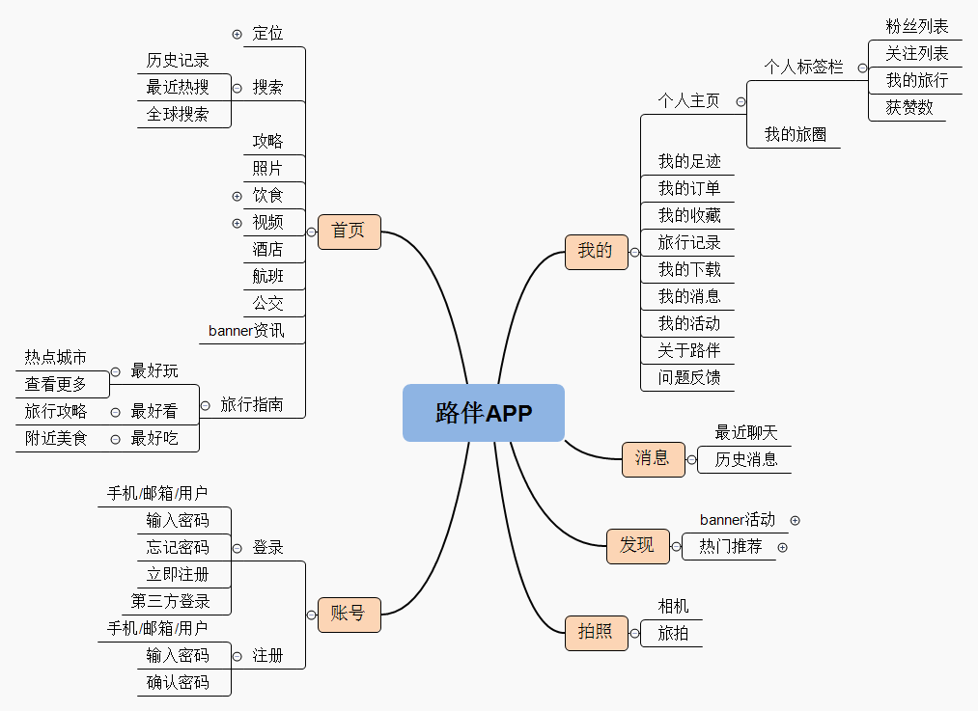
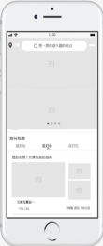
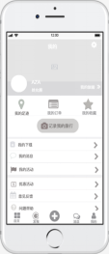
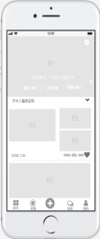
信息架构&部分原型图
INFORMATION ARCHITECTURE
通过对用户调研、建立目标用户的用户模型，根据用户需求和竞品分析，设定了产品功能 规格，然后梳理功能架构以及操作流程，完成交互原型线框稿。

Slide 8
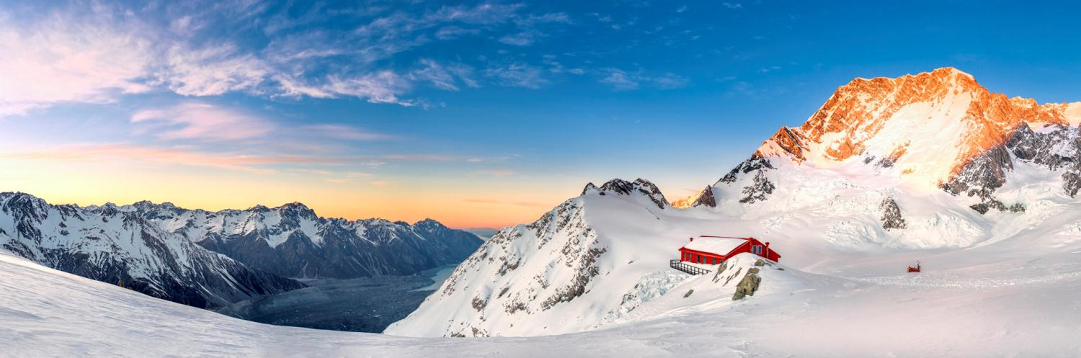
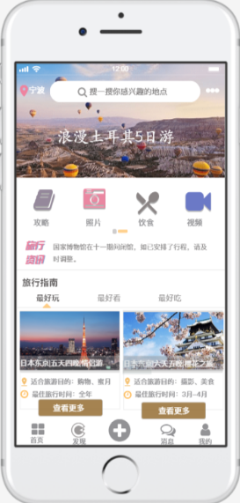
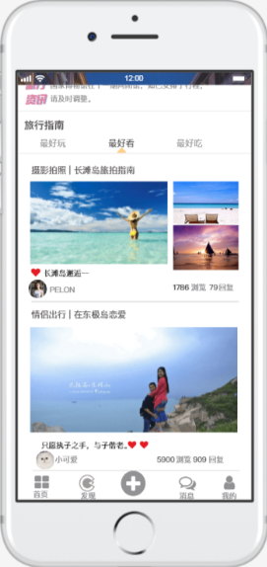
Main PHONE
Interface
# 主要界面
旅行指南，为用户提供特色化推荐。
首页banner转化口，轮播热门旅行主题或广告。
陈列格式设计，为用户提供最新的，直觉效果推荐。
发现轮播栏块，为用户提供快捷需求入口。
陈列式旅游推荐，为用户提供简单明了的视觉体验。
标签栏应用选项，中间位置放置核心功能“拍摄”增加其个性化。

Slide 9

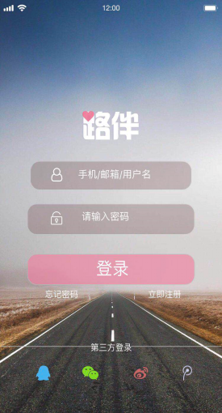
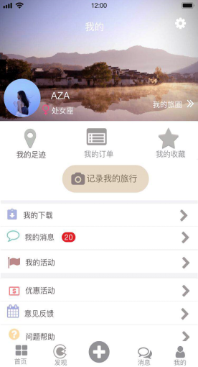

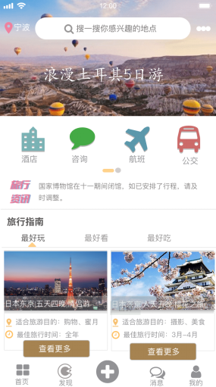
界面展示
界面展示
Interface
Display

Slide 10




引导页
Interface
Display

Slide 11


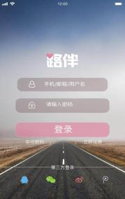
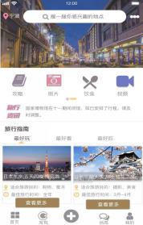
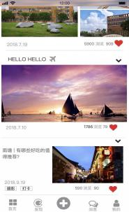
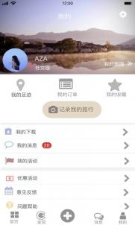
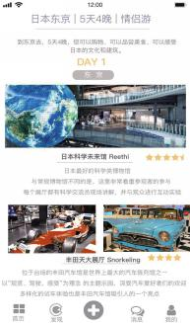
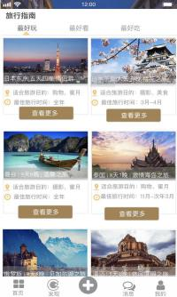
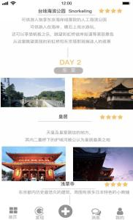
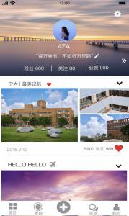
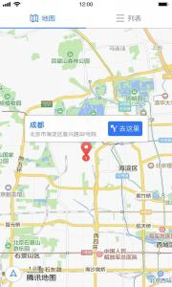
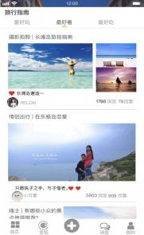
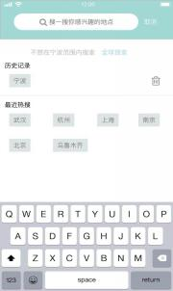
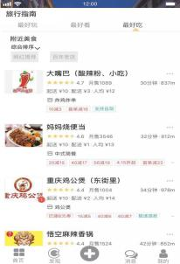
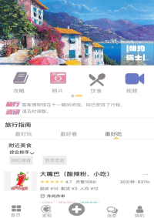
所有界面
All the interface

Slide 12
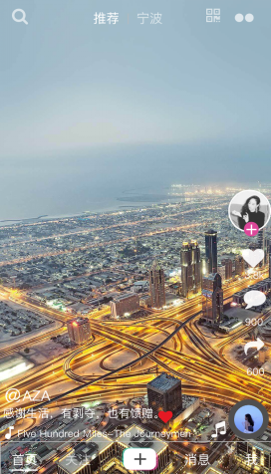
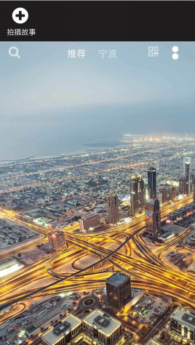
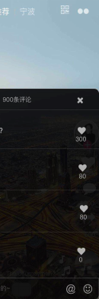
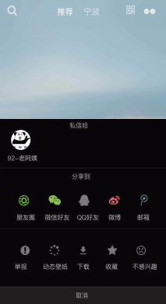
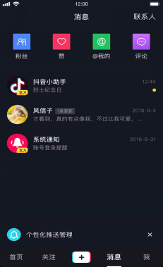
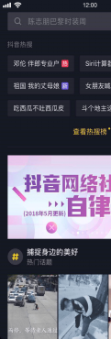
抖音界面临摹
Douyin Interface Copy

Slide 13
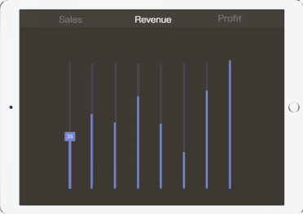
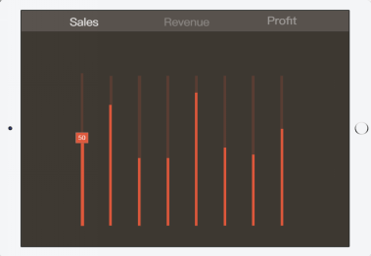
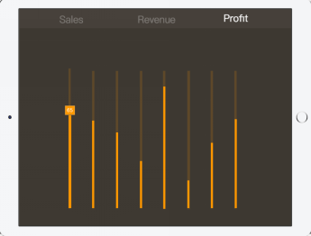
BYTE RUNOU
RACTIVE
Main color：
# D5474C
# 7684D5
# FF9800

Slide 14

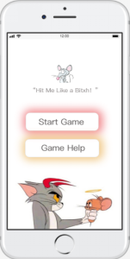

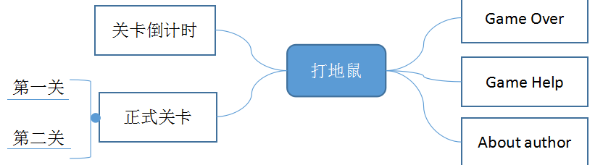


打地鼠
Playing hamster game interaction

Slide 15
PART.02
网页设计
For our ever-lasting friendship, send sincere blessings and warm greetings to my friends whom I miss so much.

Slide 16
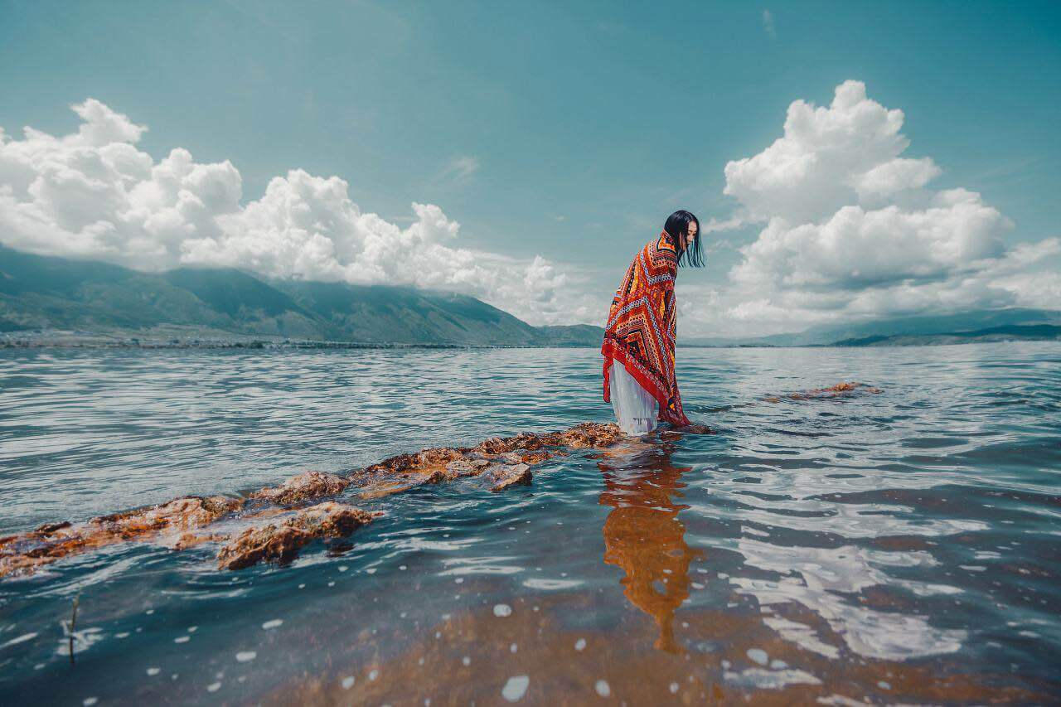
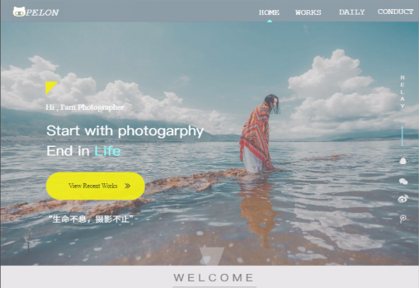

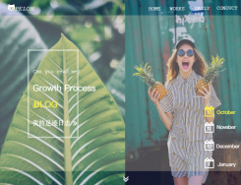
WEB SITE
PERSONAL PHOTOGRAPHY
PERSONAL WEB DESIGN
主要以摄影为主题。网站的logo一时间没有想到合适的，就选用了我的英文名pelon命名。此次共完成了4个页面，包括，HOME页，WORK（作品展示），DAILY（个人日志），CONDUCT等。其中素材多为多年收藏，设计期间找了很多素材和参考灵感，功力尚浅，不足之处，欢迎指正，感恩！！

Slide 17
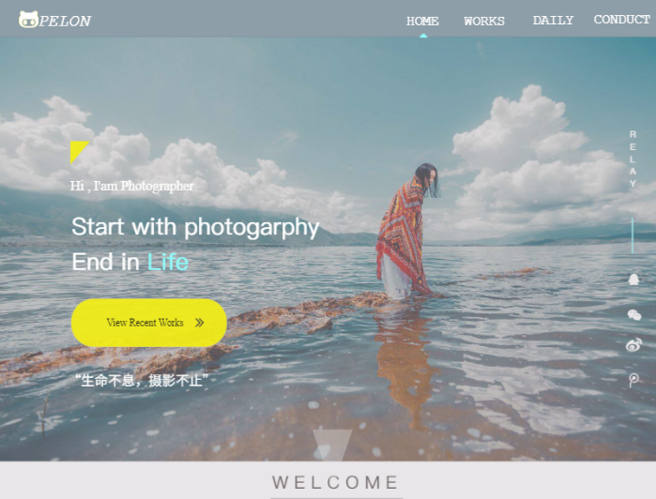
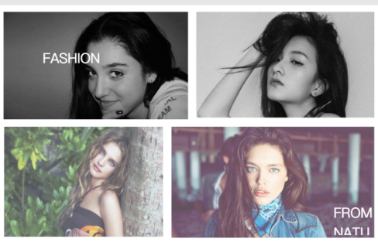
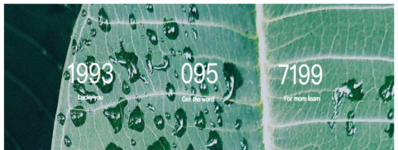
# HOME
COLOR
#F4EF0A
#90FBFB
#528F9D

Slide 18




# WORK

Slide 19
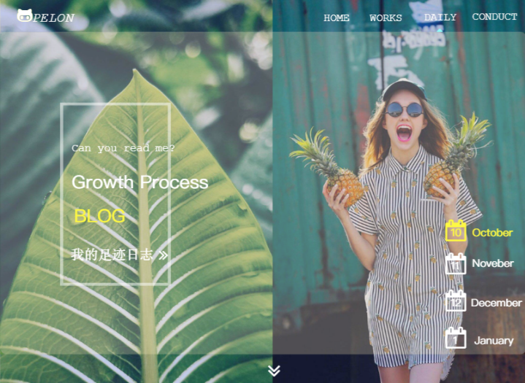
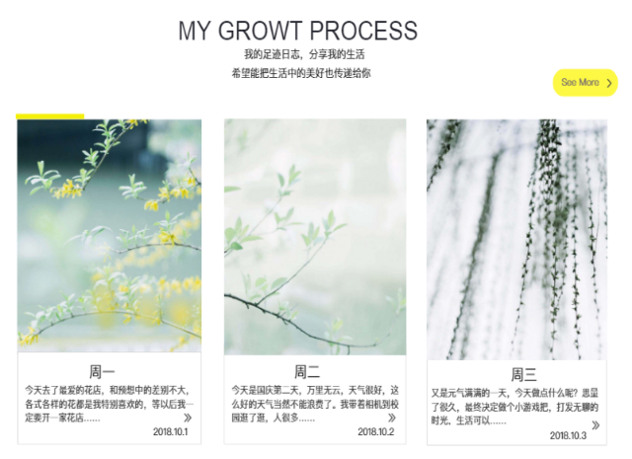
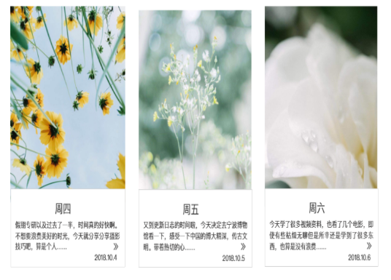
# DAILY

Slide 20

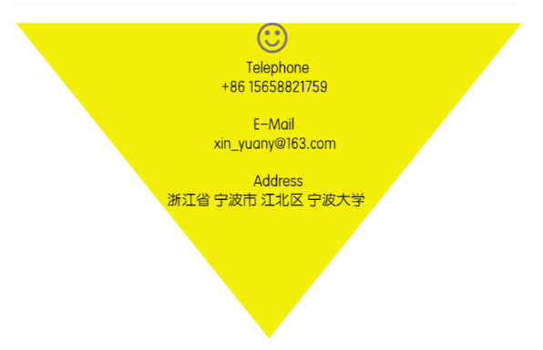
# CONDUCT
COLOR
#F4EF0A
#DADADA
#555555

Slide 21
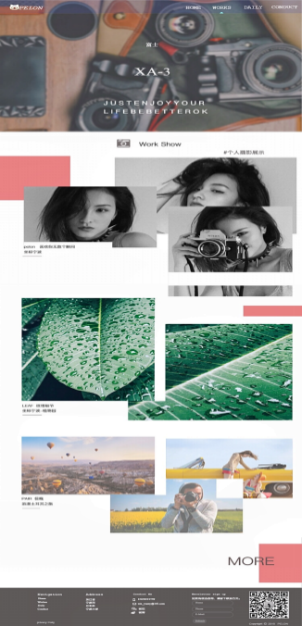



# ALL

Slide 22
PART.03
其它设计
For our ever-lasting friendship, send sincere blessings and warm greetings to my friends whom I miss so much.

Slide 23

POSTER DISPLAY
抽象水彩
# Title
Fashion
Nature

Slide 24




# 星空海报
FOLLOW
YOU WANT
The best love plants a fire in our hearts and brings peace in our minds.
Just follow the good you want.
⁰¹
⁰²
⁰³
PART 1
PART 2
PART 3

Slide 25


# 名片设计
GOOD BEST

Slide 26



小鹿 Logo设计
# 简单图标临摹
源于生态环保和自然
From ecological and natural
主色 #36393d

Slide 27
PART.04
手绘练习
For our ever-lasting friendship, send sincere blessings and warm greetings to my friends whom I miss so much.

Slide 28



仍在努力学习的小白

Slide 29
也许现在的我不够优秀，
但请相信我的努力和决心！
谢谢您宝贵的时间!

